Slide 1
Не суй в розетку пальчик- ни девочка, ни мальчик внеклассное мероприятие
Андросова Наталья Зосимовна
учитель начальных классов
МОУ «ООШ №13»
х.Всадник
Александровского р-на

Slide 2
Цели:
- формирование у младших школьников знаний и представлений о правилах электробезопасности в быту и вне дома;
- обучение детей правилам электробезопаности, про-
филактика электротравматизма, профилактика
хищений оборудования с энергообъектов.

Slide 3
Задачи:
- выяснить с учащимися: чем является для нас электричество – другом или врагом;
- дать представление об опасности электрического тока;
- познакомить с действием электрического тока на организм человека;
- объяснить, почему нельзя приближаться к энергообъектам.

Slide 4
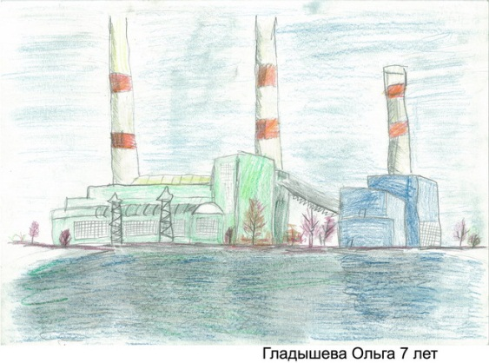
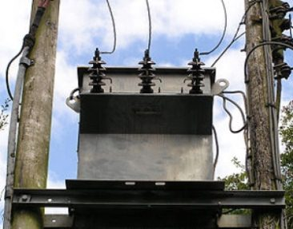
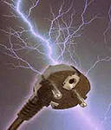
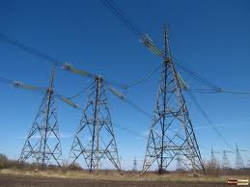
Электричество друг или враг?

Slide 5
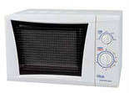
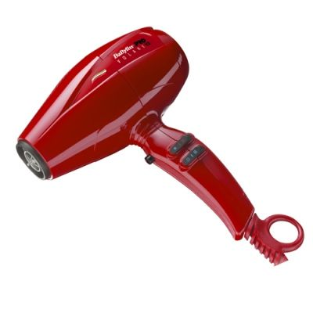
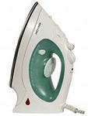
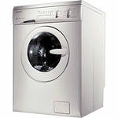
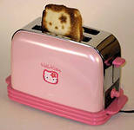
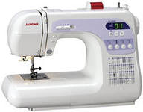
Электричество в быту

Slide 6
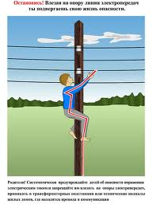
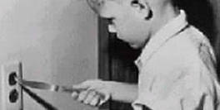
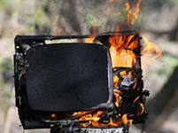
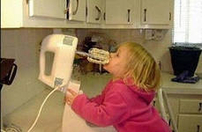
Это опасно!

Slide 7
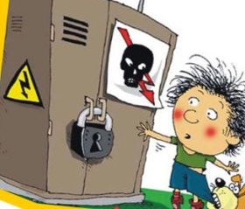
Правила обращения с электрическими приборами
1). Вы не должны самостоятельно производить ремонт электропроводки и бытовых приборов, открывать задние крышки телевизоров и радиоприемников, устанавливать звонки, выключатели и розетки.
2). Нельзя пользоваться выключателями, розетками, вилками, кнопками звонков с разбитыми крышками, а также бытовыми приборами с поврежденными, обуглившимися и перекрученными шнурами. Это очень опасно!
3). Если вы, прикоснувшись к корпусу электроприбора, трубам и кранам водопровода, газа, отопления, ванне и другим металлическим предметам почувствуете «покалывание» или «пощипывание», то это значит, что данный предмет находится под напряжением в результате какого-то повреждения электрической сети. Это сигнал серьезной опасности!

Slide 8
Правила обращения с электрическими приборами
Вы не должны проходить мимо подобных фактов. Своевременно сообщайте взрослым о повреждениях!
Запомните, разбивая из озорства крышки выключа-телей, звонков, розеток, повреждая электропроводку, вы, тем самым, совершаете проступок равный преступлению, так как это может привести к гибели людей.
Что необходимо сделать в этих случаях:
- немедленно отключить поврежденный электроприбор от сети;
- предупредить окружающих об опасности.

Slide 9
Помощь пострадавшему от электрического тока
Нередко человек страдает от действия электрического тока. Необходимо помнить, человека, пораженного электрическим током можно спасти, вернуть к жизни, если правильно и главное, быстро оказать ему помощь.
Вернуть его к жизни возможно в течение первых 5 минут.
Помощь должны оказывать взрослые. Позовите их!
Если поблизости нет взрослых, то необходимо запомнить: нельзя приближаться к пострадавшему.
Если не выполнить это условие, то кто окажет помощь вам и пострадавшему?

Slide 10
Противозаконные действия и их последствия
Особо стоит сказать о кражах проводов, цветных и чер-ных металлов с энергообъектов. Эти противозаконные действия провоцируют аварийные ситуации и ставят под угрозу надежность электроснабжения учреждений здравоохранения, детских садов, школ.
При этом воры подвергают свое здоровье, а подчас и жизнь, серьезной опасности. Очень часто, проникновение злоумышленников на энергообъекты приводит к гибели, среди погибших есть дети и подростки.
Лица, виновные в повреждении электрических сетей возмещают причиненный ущерб, а также привлекаются к ответственности в установленном Законом порядке.

Slide 11
Правила поведения вблизи энергообъектов
Энергообъекты – это воздушные и кабельные линии электропередачи, подстанции, трансформаторные подстанции, распределительные пункты.
Воздушные и кабельные линии предназначены для электроснабжения городов, поселков.

Slide 12
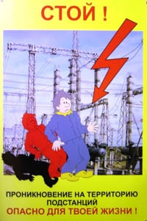
Правила поведения вблизи энергообъектов
Никогда не заходите на территорию и в помещения электросетевых сооружений. Не открывайте двери ограждения электроустановок и не проникайте за ограждения и барьеры. Это может привести к печальным последствиям.

Slide 13
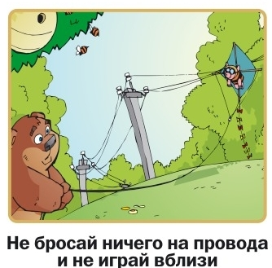
Правила поведения вблизи энергообъектов
При обнаружении провисшего, а также оборванного провода, упавшего на землю, открытых дверей и люков электроустановок, а также поврежденной опоры необходимо немедленно сообщить об этом в местное отделение электросетей. Приближение к оборванному проводу ближе чем на 10 метров, а тем более прикосновение к нему опасно для жизни.
Нельзя набрасывать на провода проволоку и другие предметы, разбивать изоляторы, открывать лестничные электрощиты и вводные щиты, находящиеся в подъездах домов.

Slide 14
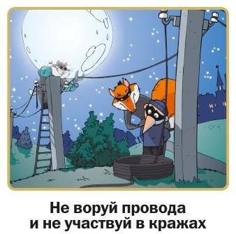
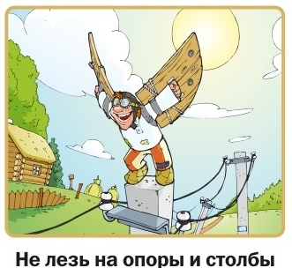
Правила поведения вблизи энергообъектов
Не крадите и не помогайте
красть провода!
Опасно для жизни влезать на опоры линий электропередачи, проникать в трансформаторные подстанции или подвалы, где находятся электрические провода.

Slide 15
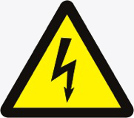
Предупреждающие знаки по электробезопасности
На энергообъектах имеются предупредительные знаки и плакаты. Бывают случаи, что их снимают из озорства. Не делайте этого – не подвергайте опасности жизнь других людей.

Slide 16
Вывод:
Порой кажется, что беда может произойти с кем угодно, только не с нами. Это обманчивое впечатление!
Будьте осторожны ребята!
Берегите свою жизнь и жизнь своих друзей!

Slide 17
Спасибо
за внимание!

Slide 18
Информационные ресурсы
http://elektroas.ru/v-kazaxstane-ot-elektricheskogo-razryada-pogib-dvuxletnij-rebenok
http://www.energy2020.ru/
http://moesk.ru/press/public/dobroeel/pravila/Pravila%20elektrobezopasnosti%20detyam.php
http://prezentacii.com/detskie/page/2/

